Slide 1
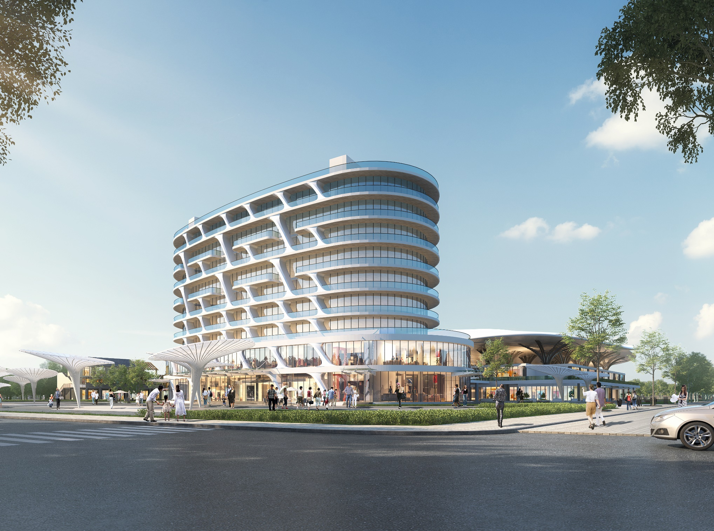
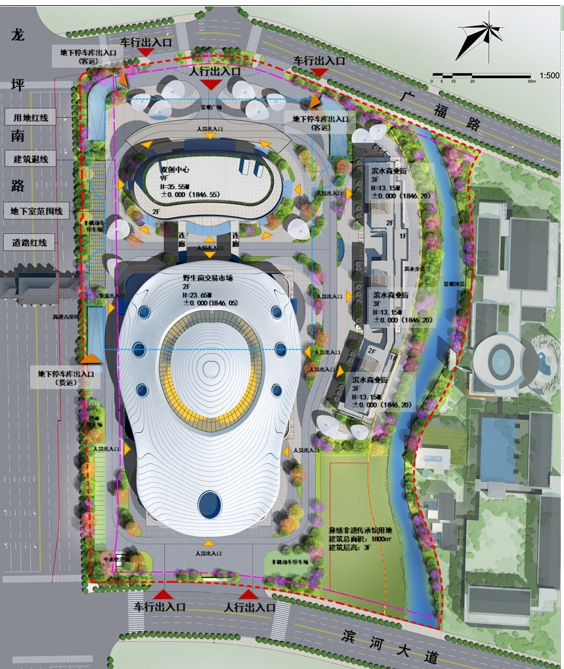
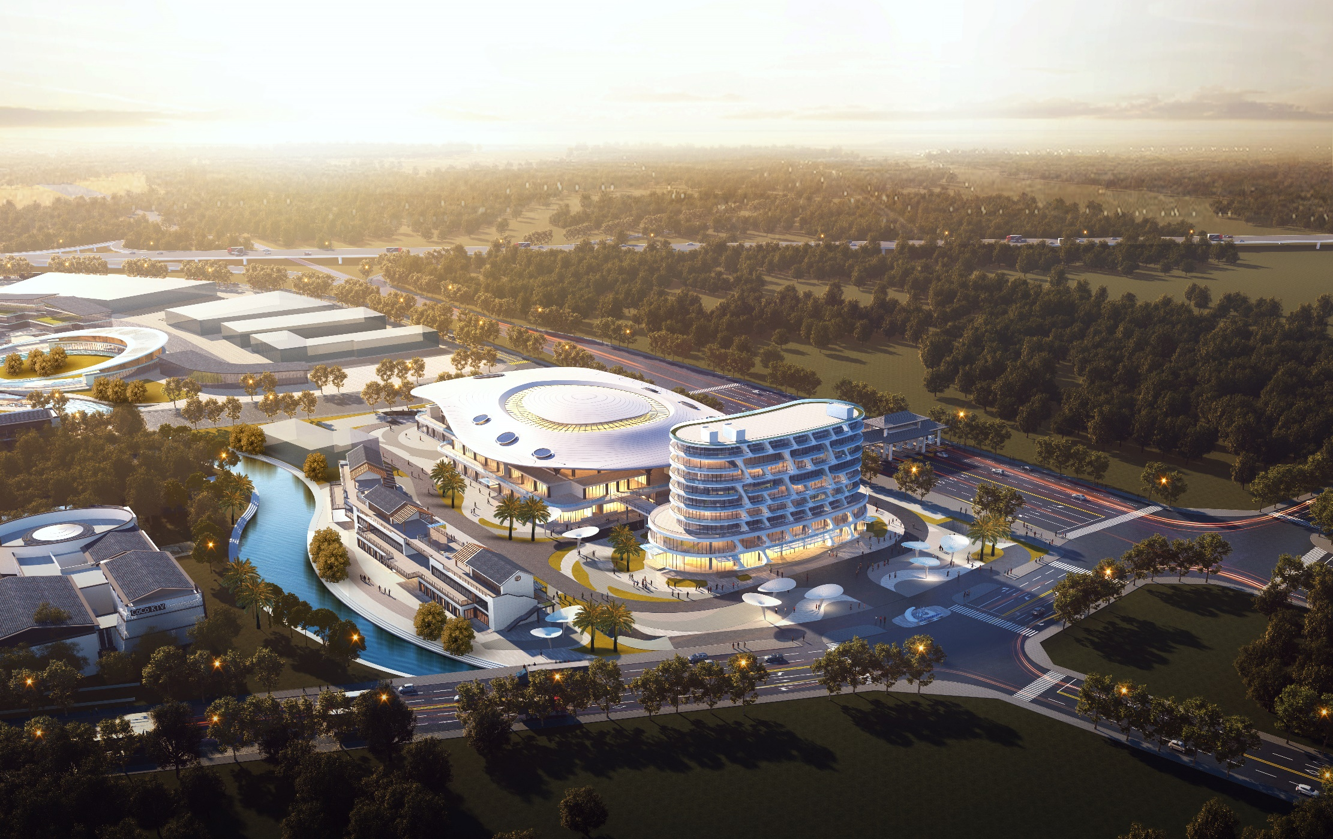
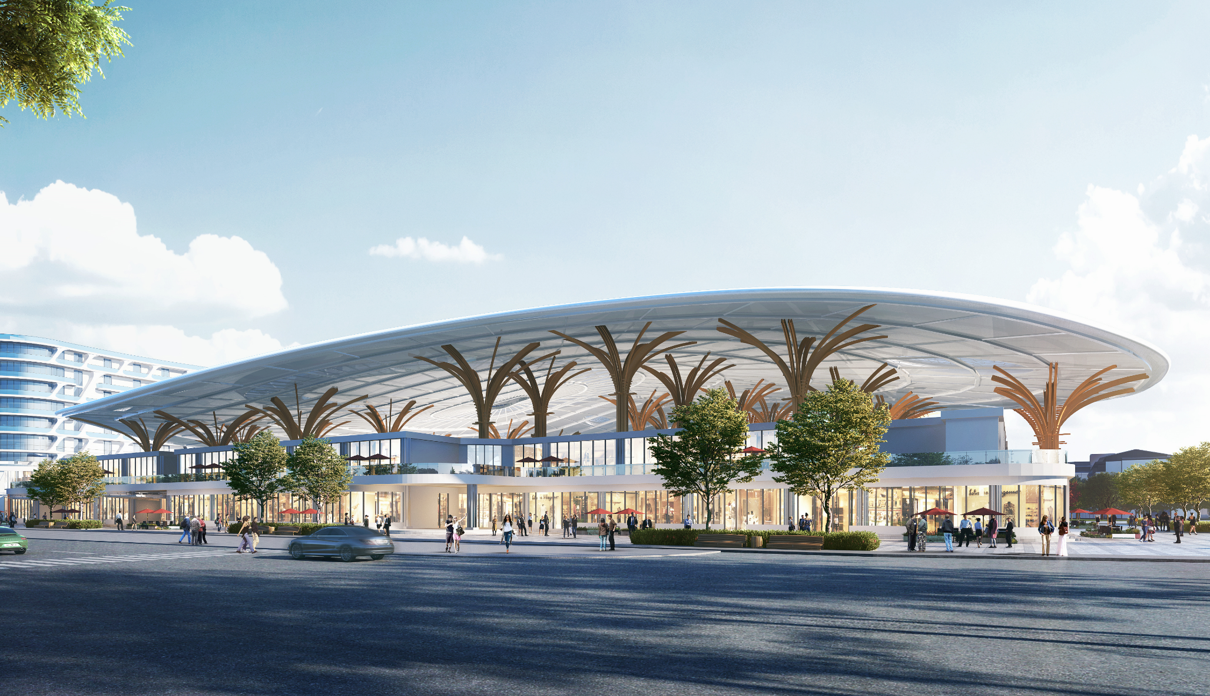
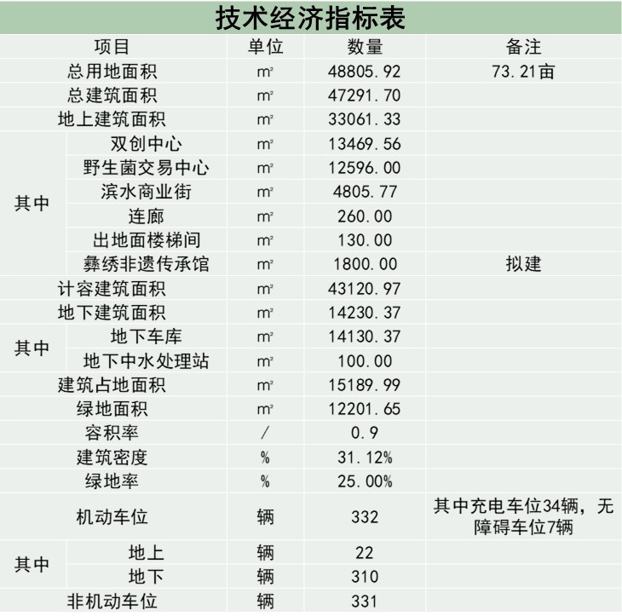
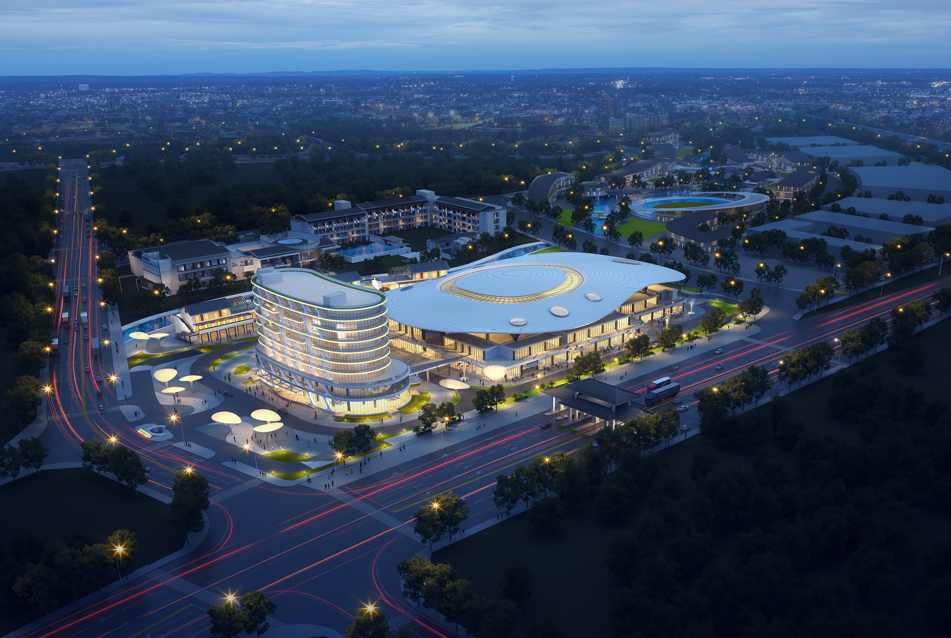
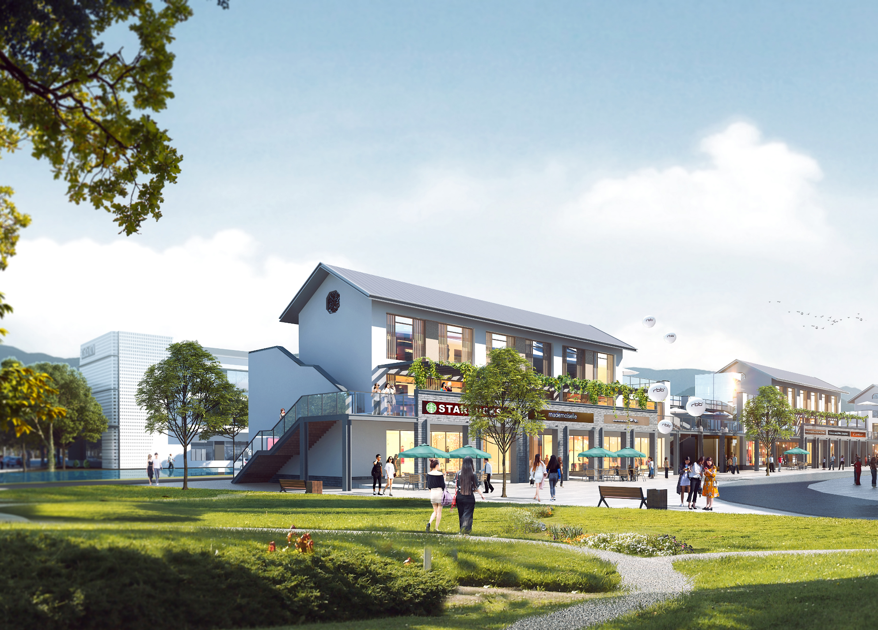
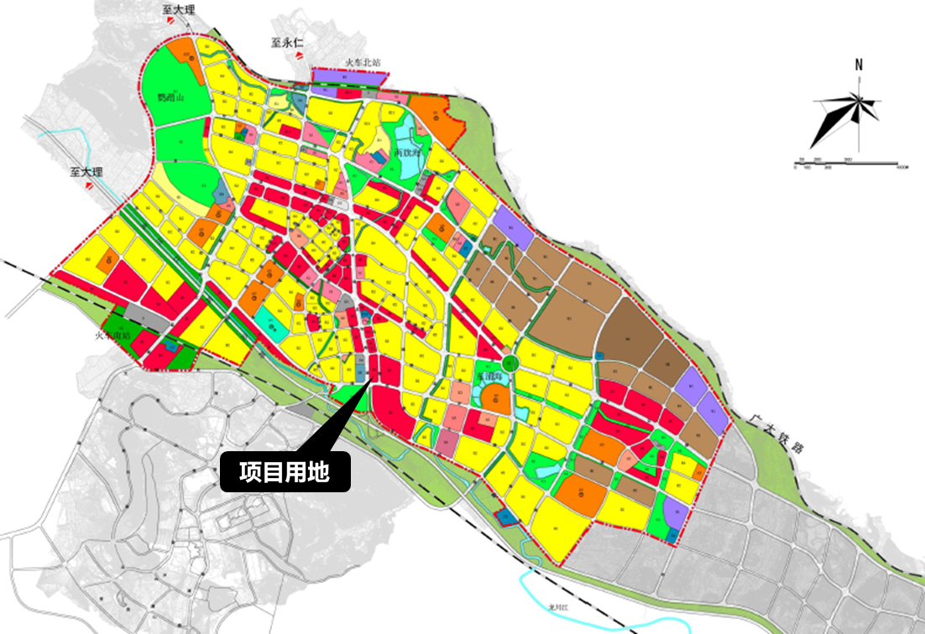
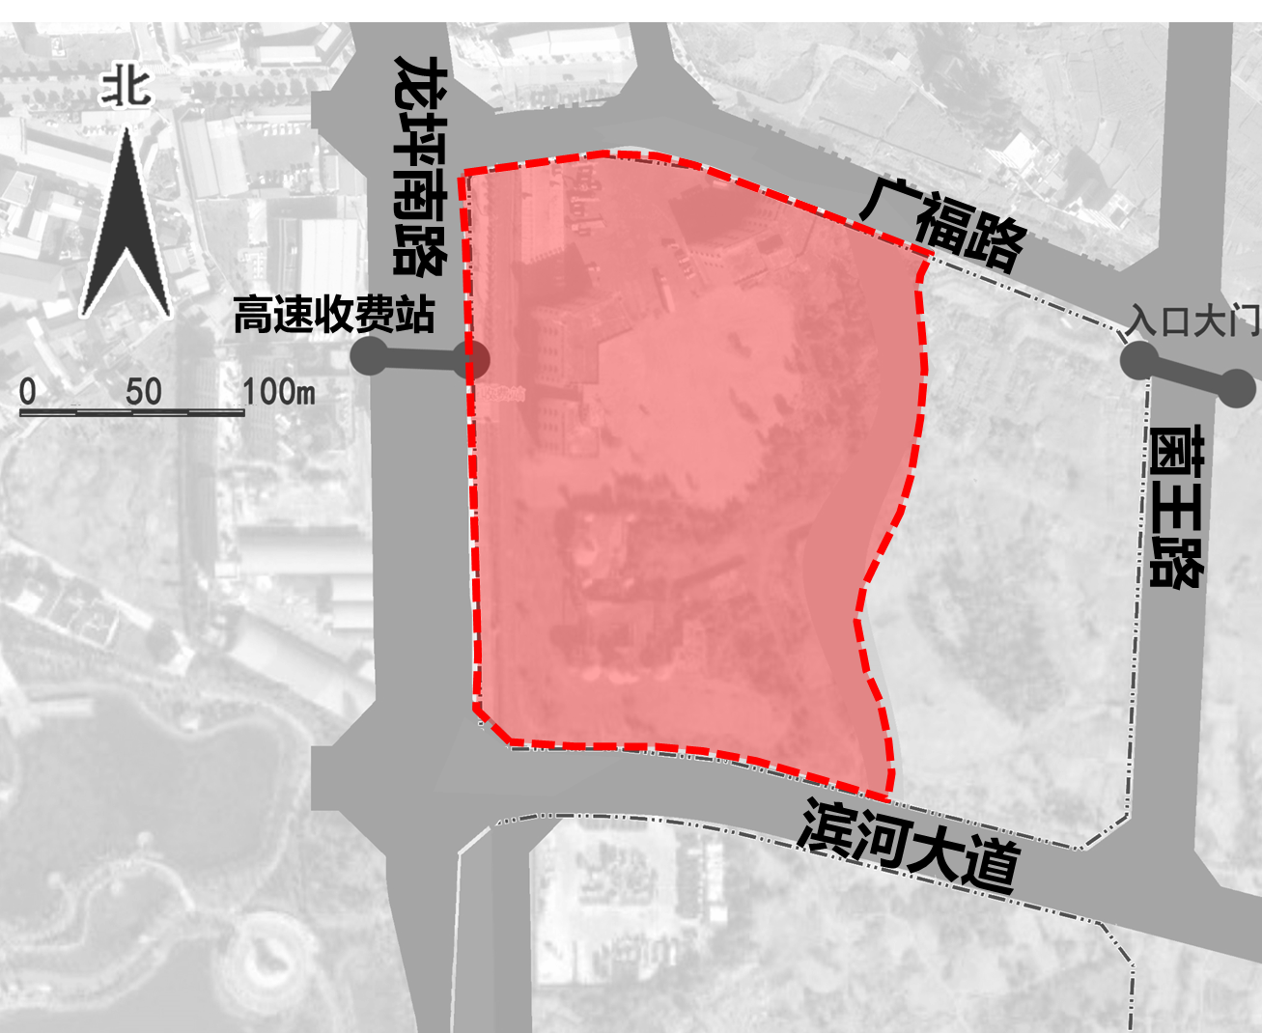
南华县自然资源局项目修建性详细规划批前公示
云南国际野生菌交易中心修建性详细规划批前公示
项目简介
项目选址位于楚雄州南华县城东南侧，高速下口处，龙坪南路东侧，广福路南侧，用地性质为B1住宅用地。
主要指标
总用地面积：48805.92㎡ 总建筑面积：47291.70 ㎡
计容面积 ：43120.97 ㎡ 不计容面积：4170.73 ㎡
容积率 ：0.9 建筑密度 ：31.12%
绿地率 ：25.00% 机动车位 ：332个
非机动车位：331个
双创中心透视图
总平面图
整体鸟瞰图
交易中心透视图
夜景鸟瞰图
商业街透视图
区位分析
用地性质：商业用地 申报类别：建设工程规划许可证
申报单位：南华县国有资本管理有限公司 公示时间：2023 年 3月1日—— 2023年3月7日
公示地点：南华县自然资源局、项目现场、南华县政务网
备注 ：本公示的详细内容可向南华县自然资源局查询。对本公示项目有异议者，请于公示期限内致电08787225055。
南华县自然资源局

